Slide 1
Github Pycharm 연동

Slide 2
사전설치작업

Slide 3
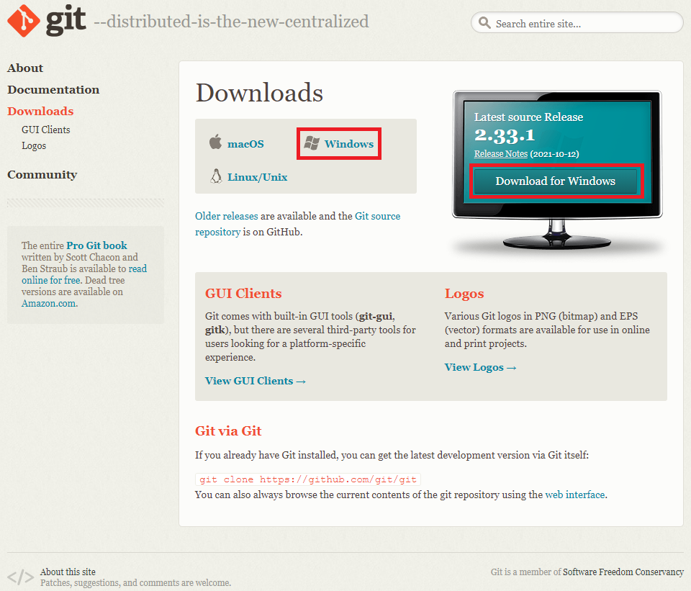
Git 다운로드 바로가기 : https://git-scm.com/download/

Slide 4
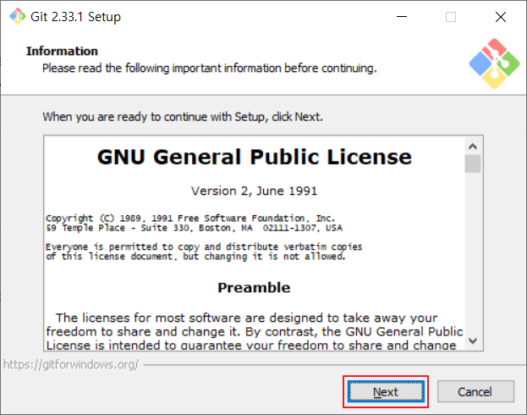
Next >> Next .. 디폴트 설치 하기

Slide 5
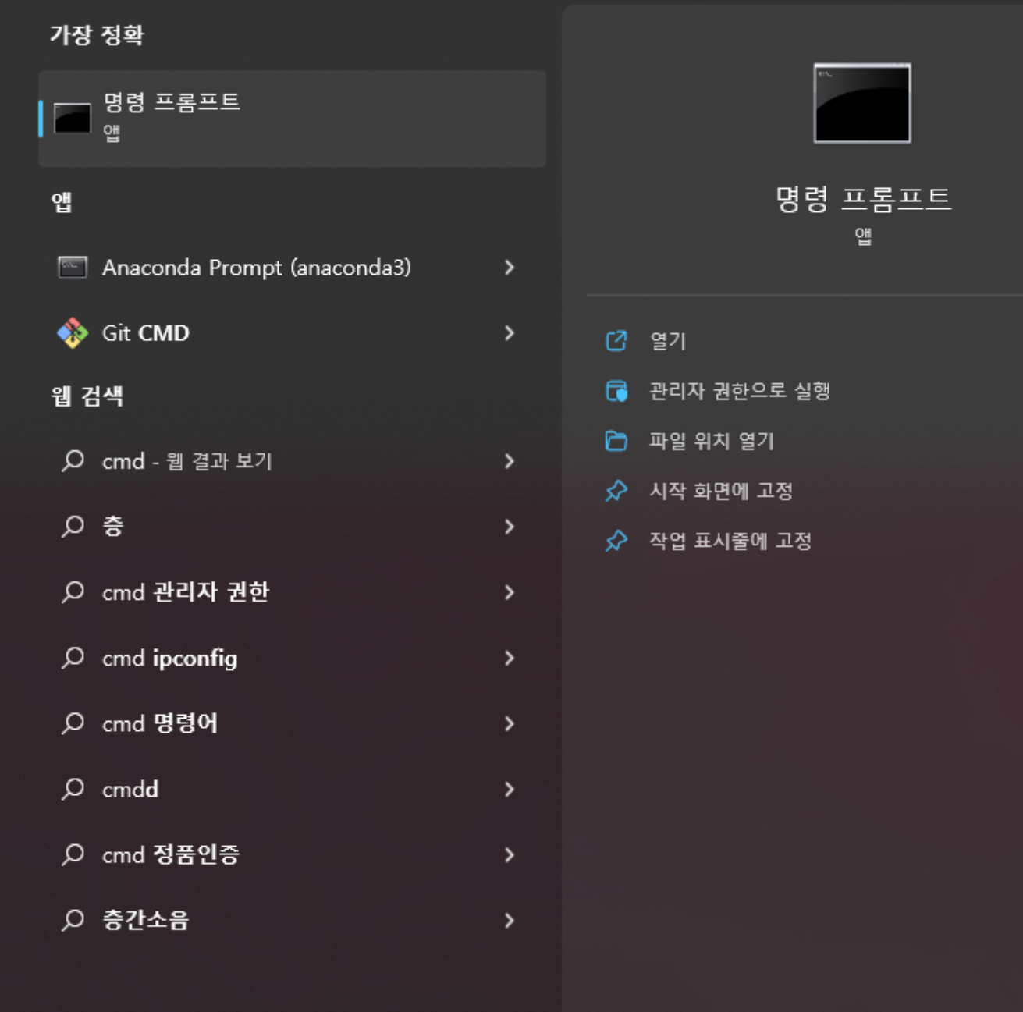
Windows 버튼클릭 >> CMD 검색 >> 명령프롬프트 실행

Slide 6
git config --global user.name 이름
git config –global user.email 이메일

Slide 7
파이참 Github연동

Slide 8
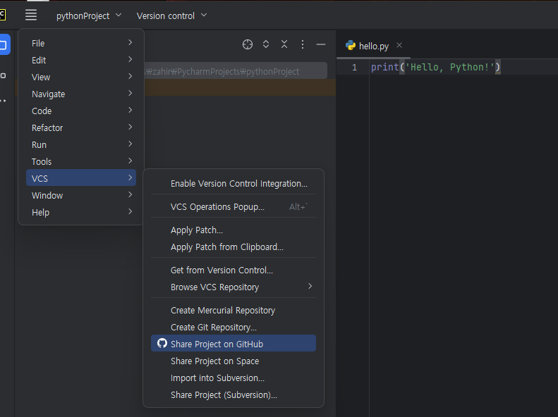

Slide 9
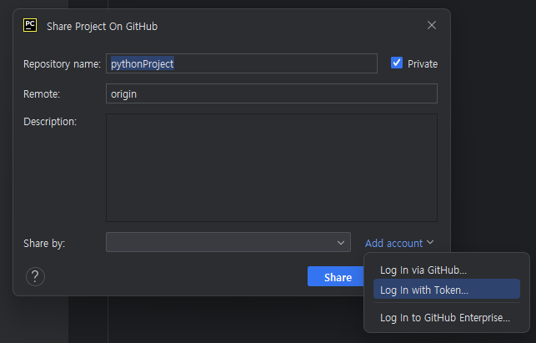

Slide 10
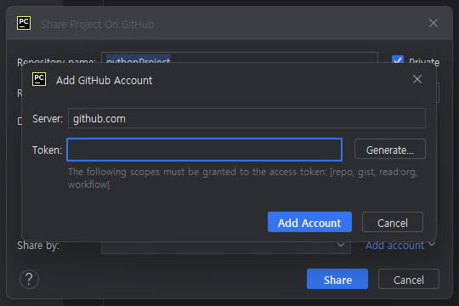

Slide 11
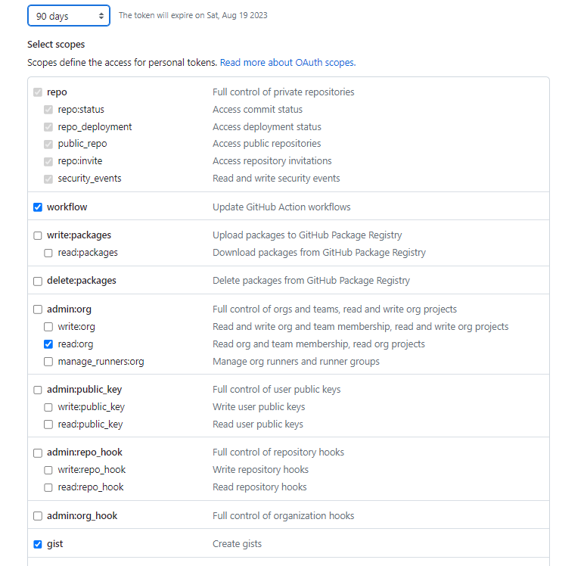

Slide 12
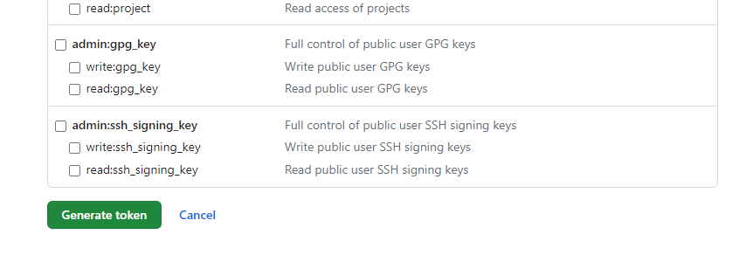

Slide 13
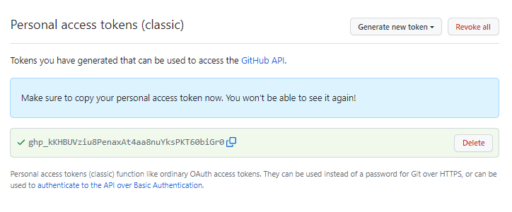
토큰값 별도 저장
Notes:
토큰값 별도 저장

Slide 14
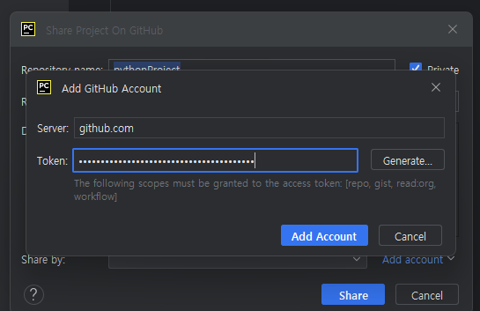

Slide 15
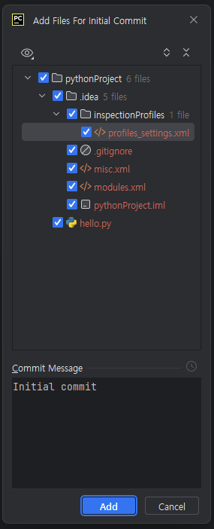

Slide 16
